Slide 1
TERMINOLOGIE ET CONCEPTS INCONTOURNABLES DE LA PEDAGOGIE
Un exemple de séquence en ligne sur MOODLE

Slide 2
TERMINOLOGIE ET CONCEPTS INCONTOURNABLES DE LA PEDAGOGIE
Programmation / progression
La programmation est une distribution chronologique dans le cadre d’une progression qui prend en compte le calendrier scolaire.
Elle doit préserver une certaine « souplesse » permettant d’adapter le rythme des apprentissages aux réactions, difficultés, intérêt des élèves.
Cette séquence est programmée entre les vacances de la Toussaint et les vacances de fin d’année en classe de terminale
CONSEIL :
En STI2D, la programmation doit tenir compte du lien entre l’ETT et la spécialité
Présentation d’une fiche réalisée avec PYSEQUENCE

Slide 3
TERMINOLOGIE ET CONCEPTS INCONTOURNABLES DE LA PEDAGOGIE
Programmation / progression
Une progression pédagogique est une sorte de feuille de route pour atteindre les attendus de fin de cycle indiqués dans le programme.
Une progression formalisée sur l’ensemble du cycle est nécessaire pour :
• assurer une organisation structurée et pertinente des enseignements en cohérence avec le programme ;
• harmoniser le travail de l’équipe disciplinaire au sein de l’établissement ;
• coordonner l’utilisation des équipements disponibles dans les laboratoires ;
• faciliter le travail d’un professeur (vacataire, contractuel, TZR), arrivant en cours de cycle, qui pourra ainsi situer rapidement son intervention et poursuivre le travail dans une continuité cohérente pour les élèves.

Slide 4
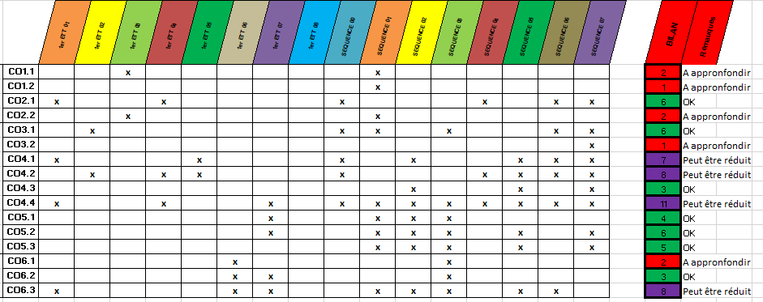
TERMINOLOGIE ET CONCEPTS INCONTOURNABLES DE LA PEDAGOGIE
Programmation / progression
assurer une organisation structurée et pertinente des enseignements en cohérence avec le programme

Slide 5
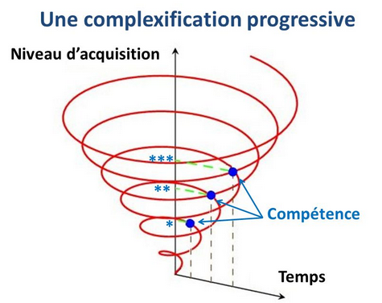
TERMINOLOGIE ET CONCEPTS INCONTOURNABLES DE LA PEDAGOGIE
Progression linéaire ou spiralaire ?
Notes:
La progression spiralaire permet de revenir régulièrement sur les mêmes compétences mais en augmentant progressivement le niveau de complexité.

Slide 6
TERMINOLOGIE ET CONCEPTS INCONTOURNABLES DE LA PEDAGOGIE
Programmation / progression
Des outils utils pour formaliser une progression pédagogique :
http://sti.ac-amiens.fr/526-assistant-de-creation-de-progression.html

Slide 7
TERMINOLOGIE ET CONCEPTS INCONTOURNABLES DE LA PEDAGOGIE
Prérequis et ZPD (Zone Proximale de Développement)
La ZPD se définit comme la zone où l’élève, à l’aide de ressources, est capable d’exécuter une tâche. Une tâche qui s’inscrit dans la ZPD permet à l’élève en apprentissage de se mobiliser, car il sent le défi réaliste.
Lev Vygotsky(1896-1934)
Zone de confort
Réussit en autonomie
Peut devenir TUTEUR
Autonome
ZPD
Réussit avec de l’aide
Besoin d’un TUTEUR
Zone de rupture

Slide 8
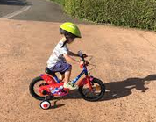
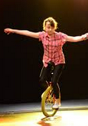
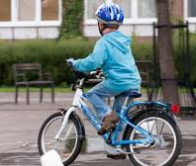
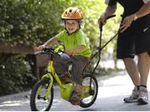
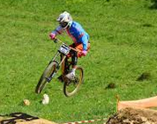
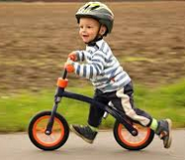
Adapter l’aide apportée
=
différenciation
Monter en compétence
et/ou
Développer des nouvelles
compétences
Attendre en travaillant les prérequis
Hors ZPD
NA
Zone de
confort
A
Expertise
EA
ZPD

Slide 9
LES DEMARCHES PEDAGOGIQUES
Résolution de problèmes
Investigation
Projet
Les démarches pédagogiques en technologie

Slide 10
LES DEMARCHES PEDAGOGIQUES
Les méthodes pédagogiques
La méthode expositive
C’est la plus traditionnelle, « il suffit d’enseigner pour que l’élève apprenne » (cours magistral)
La méthode interrogative
qui utilise des techniques d’animation en questionnant l’élève pour guider sa réflexion et l’amener à trouver des solutions. L’élève peut avoir l’impression de découvrir quelque chose mais c’est toujours l’enseignant qui conduit la réflexion.
La méthode active
dans laquelle l’élève est l’acteur principal de son apprentissage. L’enseignant prend en compte la motivation de l’élève, ses besoins, ses attentes et lui propose des techniques à travers lesquelles il est amené à chercher, à créer, à produire (Investigation, résolution de problème, projets).

Slide 11
LES DEMARCHES PEDAGOGIQUES
Les démarches pédagogiques
L’élève applique
Modèle transmissif
La démarche déductive
Elle fait appel à un raisonnement qui va du général au particulier. Le professeur présente d’abord une loi ou une règle… puis propose des exercices d’application de ce principe afin d’en renforcer la mémorisation et la compréhension.
La démarche inductive
Elle fait appel à un raisonnement qui va du particulier au général. Le professeur propose d’étudier des cas particuliers, à partir desquels les élèves vont reconstituer la loi, la règle.
Elle favorise l’apprentissage (j’ai fait, je retiens …), elle développe la capacité de l’élève à apprendre (le pourquoi du comment…), elle favorise l’apprentissage de l’autonomie et la responsabilité…
L’élève découvre
Modèle constructiviste

Slide 12
LES DEMARCHES PEDAGOGIQUES
Les démarches pédagogiques
La démarche explicite : un mélange des genres
La pédagogie explicite préconise la mise en œuvre de progressions précises et rigoureuses, qui partent toujours des notions les plus simples en allant vers les plus complexes. Ces progressions sont conçues pour respecter la charge cognitive des élèves (voir ZPD).
Cette pédagogie met en place une structure de leçons identiques, composée de plusieurs phases :
la mise en situation ;
le rappel des pré-requis (Rappel des séquences précédentes) ;
le modelage (Présentation des outils, méthodes, objectifs…) ;
la pratique guidée (TD, TP) ;
la pratique autonome (TP, TPE) ;
l'objectivation (fiche de formalisation, synthèse…) ;
enfin, des révisions régulières et des évaluations viennent clore ce processus et permettre un maintien en mémoire sur le long terme

Slide 13
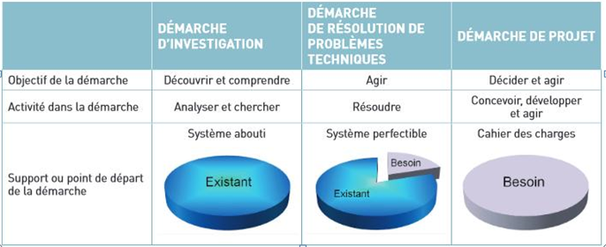
LES DEMARCHES PEDAGOGIQUES
Investigation / résolution de problèmes techniques / projet

Slide 14
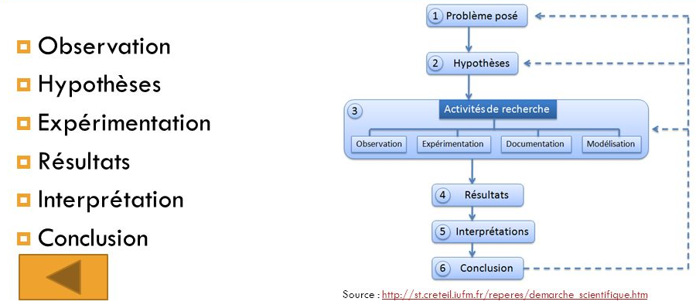
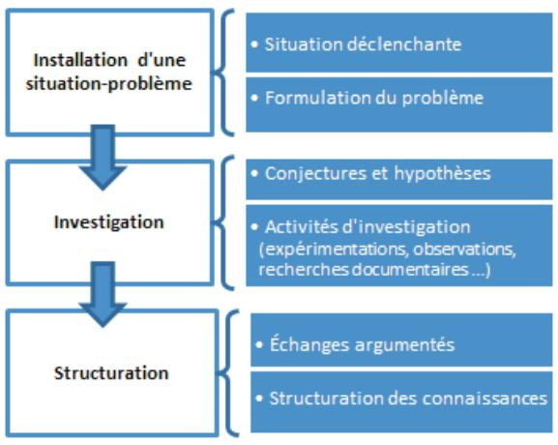
LES DEMARCHES PEDAGOGIQUES
Les étapes de la démarche d’investigation
Démarche scientifique
Démarche pédagogique
Notes:
La démarche d’investigation s’appuie sur la démarche scientifique (OHERIC ou DIPHTERIC)

Slide 15
LES DEMARCHES PEDAGOGIQUES
Les étapes de la démarche de résolution de problèmes techniques
1 . Définir le problème
Analyse de l’objet technique et identification du problème à résoudre
Brainstorming
3 . Choisir et mettre en œuvre la solution choisie
Présentation des différentes solutions (Echange, argumentation…)
Réalisation
4 . Tester et évaluer la solution choisie
Mesure d’écarts entre l’attendu et le réel
Conclusion sur la solution mise en oeuvre
2 . Rechercher et comparer des solutions
Analyse des tentatives de solutions déjà employées
Investigation
Notes:
La démarche d’investigation peut-être mise en œuvre au cours de la recherche de solutions techniques

